Slide 1
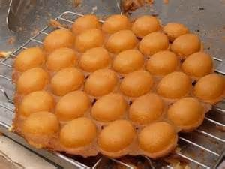
東華三院羅裕積小學 ITCA金章專題研習簡報
題目:街邊小吃
姓名:鄧浩東
班別:6C

Slide 2
目錄
剪報：港街頭小食 全球最惹味……………………………….p.3
引言………………………………………………………….p.4
香港特色街頭小食歷史……………………………………….p.5
香港特色街頭小食和香港文化……………………………….p.5-13
問卷調查…………………………………………………….p.14-18
總結…………………………………….p.19
資料來源…………………………………………………….p.20

Slide 3
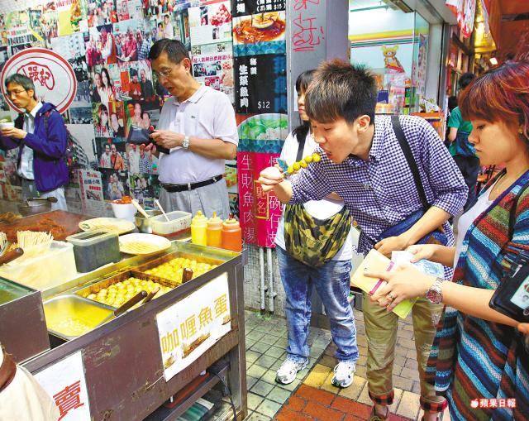
旅遊網選出 港街頭小食 全球最惹味
http://hk.apple.nextmedia.com/news/art/20130429/18243794

Slide 4
引言
在香港，小食隨街可見。這些小食既美味，價錢也十分合理，因此廣受大眾歡迎。
我想透過這次的專題研習，進一步認識更多有關香港街頭特色小食的歷史和文化。

Slide 5
香港特色街頭小食歷史
從19世紀開始出現路邊攤檔，它們都是為了維持生計以及照顧社會低下層人士的飲食所需而出現的，至於街邊小吃攤檔則在1950至60年代初發展最為蓬勃。
後因衛生問題被政府逐步驅除，這些路邊攤檔遂開始進入店舖內維持經營，雖然不再在路邊「推車仔」，但所出售的食物仍是街頭所售的小食，因此極受歡迎。

Slide 6
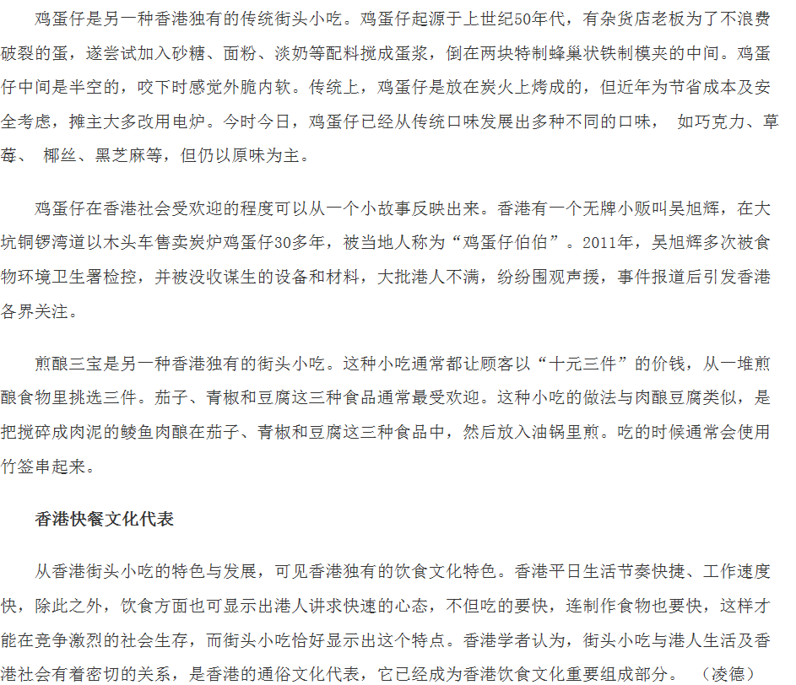
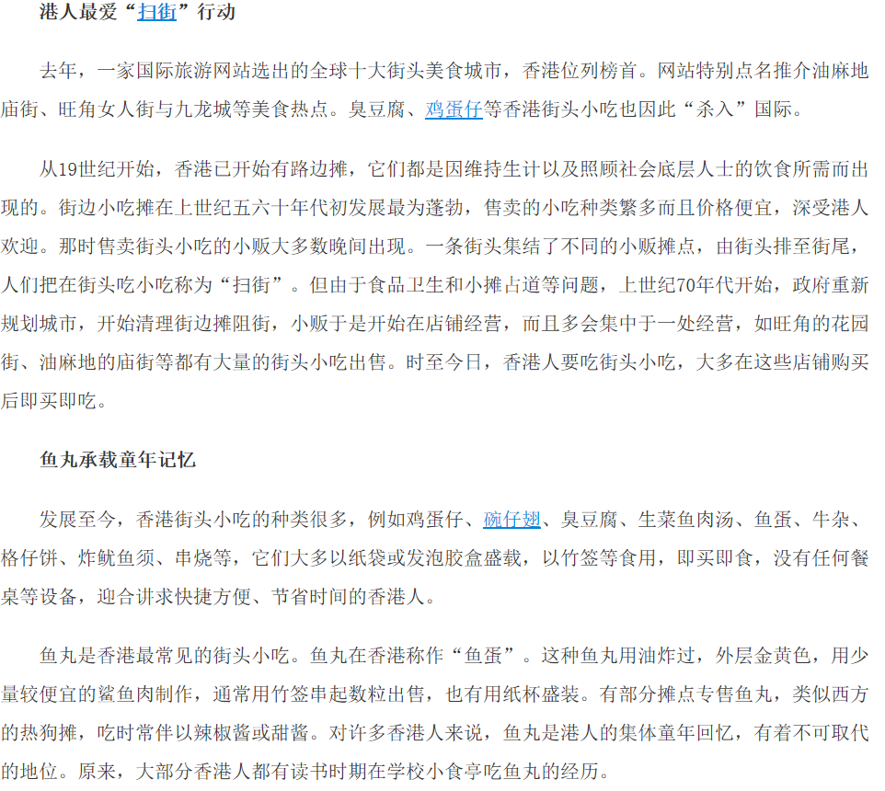
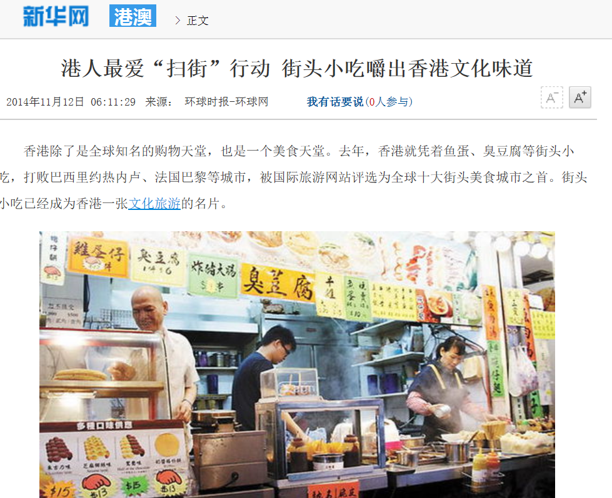
港人最愛“掃街”行動 街頭小吃嚼出香港文化味道
http://news.xinhuanet.com/gangao/2014-11/12/c_127177543.htm

Slide 7
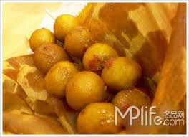
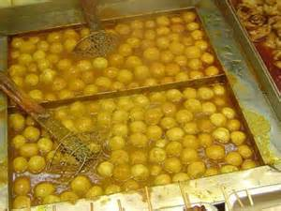
大家的集體回憶----魚蛋
魚蛋（Fish ball）是水鄉人家常見的小吃食品，用魚肉加澱粉製成的，多數為球形，但亦有其他形狀，如正立方體等。
廣東和香港稱之為魚蛋，香港食肆有時候會簡寫作魚旦。

Slide 8
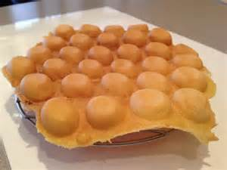
體現香港人不斷創新的雞蛋仔
香港原創街頭小吃，出現於1950年代。
雞蛋仔的主要成分包括雞蛋、麵粉、淡奶和糖，完成後呈金黃色。
雞蛋仔已經從香港流傳到鄰近地區，現在連北美地區都可找到這種香港小吃。

Slide 9
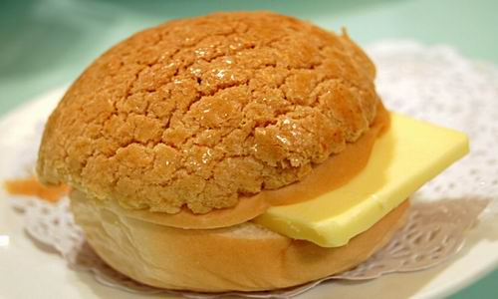
香港本土特色-----菠蘿包
因其金黃色、狀似鳳梨的酥皮而得名。
香脆的酥皮下是鬆軟的麵包，香氣四溢，是茶餐廳、冰室及餅店裡的寵兒。
據聞早年香港人認為麵包味道單調，故在麵包上添一層由砂糖、雞蛋、麵粉及豬油等材料製成的酥皮，增加美味及口感。
把剛出爐熱騰騰的菠蘿包橫切開，夾上一片冰冷的牛油，便是香港本土卡通角色麥兜愛吃的菠蘿油了。
Source: http://www.discoverhongkong.com/tc/dine-drink/what-to-eat/local-flavours/local-snacks.jsp#ixzz3Y104Lfvk

Slide 10
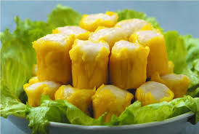
見證香港社會變遷的燒賣
燒賣，又稱稍麥、燒麥、捎賣、稍美、乾蒸、燒梅、肖米、鬼蓬頭，是一種以燙麵（以開水和成的半熟麵團）為皮帶餡上籠蒸熟的小吃。
傳說源起於元代大都，一說內蒙古歸化。現在，燒賣在內蒙古、北京、天津、東北、山西、山東、湖北、江蘇、浙江、福建、廣東、越南、香港等地均有分佈。

Slide 11
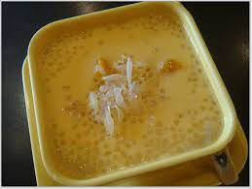
體現多元文化交融的西米露
隨着演變，從原本的椰奶西米露或芋頭西米露，逐漸出現像是南瓜、哈密瓜、橘子、紅棗等創新口味。
西米露的基本材料包括西米、鮮奶（或淡奶）、椰汁及糖，並可按個人口味加添水果粒。

Slide 12
香港特色街頭小食文化
「街頭小食」是因人們求生與民間智慧而衍生的
見證了香港社會的變遷
體現了香港本地文化的特質

Slide 13
問卷調查
1.你喜歡吃香港特色街頭小食嗎？
口 超級喜歡 口喜歡 口 普通 口 討厭
2.你最喜歡吃哪一個小食？（答案可多選一項）
口 雞蛋仔 口 魚蛋 口 格仔餅 口西米露
3.你在哪些情況下吃小食？
口 肚子餓 口 嘴饞
4.一個星期內，你大約花費多少錢買小食？
口 13-20 元 口 21-40元 口 41-60元 口 60元以上

Slide 14
第一題 你喜歡吃香港特色街頭小食嗎？
第二題 你最喜歡吃哪一個小食？

Slide 15
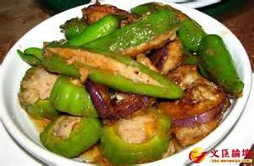
分析
通過第一和第二道題目，我發現了香港的小學生都很喜歡吃街頭小吃，由此可見，香港的特色小食的確很受市民歡迎。
其中，最多小學生喜歡吃的是魚蛋、燒賣。相信放學後「齊齊吃魚蛋」又會再次成為我們這一代
香港人的「集體回憶」。

Slide 16
第三題：你在哪些情況下吃小食?
第四題：一個星期內，你大約花費多少錢買小食？

Slide 17
分析
通過第三和第四題的調查，我發現大多數小學生會因為嘴饞而去吃街頭小吃，這也證明了香港的小食味道十分吸引人。還有部分同學認為吃街頭小吃可以飽肚。
受訪的同學們都只是用了13-20元，價錢便宜也是香港小食受歡迎的原因。

Slide 18
總結
透過這次的專題研習，使我進一步認識了更多有關香港街頭特色小食的歷史和文化。也讓我提升了不少的電腦應用知識，學會了資料的整理。
希望香港特色小食能夠繼續發展下去，也讓香港精神一代傳一代。

Slide 19
資料來源
維基百科 之 香港小吃
http://zh.wikipedia.org/wiki/%E9%9B%9E%E8%9B%8B%E4%BB%94
香港旅遊發展局----香港道地小吃
http://www.discoverhongkong.com/tc/dine-drink/what-to-eat/local-flavours/local-snacks.jsp
蘋果日報
http://hk.apple.nextmedia.com/news/art/20130429/18243794
新華網
http://news.xinhuanet.com/gangao/2014-11/12/c_127177543.htm
文化研究@嶺南
http://www.ln.edu.hk/mcsln/7th_issue/feature_04.shtml

